Slide 1
Beneficiile medicale
pentru angajați
de la intenție la rezultate

Slide 2
Cine este Alina?
Managementul performanțelor
Recrutare
Satisfacția angajaților
Training
Dezvoltarea
carierelor
Beneficii angajați
Retenție
Sănătatea
angajaților
Dezvoltare
organizațională
Optimizarea mediului de lucru

Slide 3
Unde lucrează Alina?
Companie cu ~240 angajați din care:
40 Management
60 TESA
130 Angajați

Slide 4
Ce își dorește Alina?
Beneficii pentru angajați
Asigurări private de sănătate
Ce trebuie să știe Alina despre asigurarea privată de sănătate
Cum funcționează
Ce acoperă
Cum o alege

Slide 5
Cum funcționează asigurarea de sănătate?

Slide 6
Ce acoperă asigurarea?
Ambulatoriu
Indemnizație
naștere
Monitorizare
sarcină
Indemnizație
lentile
Spitalizare
Control anual
preventiv

Slide 7
Cum poți combina modulele asigurării?
40 Management
60 Angajați TESA
Indemnizație
naștere
Ambulatoriu
Indemnizație
naștere
Ambulatoriu
Spitalizare
Spitalizare
Control anual preventiv
Indemnizație
lentile
Control anual preventiv
Monitorizare
sarcină
Indemnizație
lentile
130 Angajați
Ambulatoriu
Control anual preventiv
Monitorizare
sarcină

Slide 8
Cum a contractat Alina asigurarea?
Notes:
Dupa ce a analizat variantele de acoperire disponibile, Alina a solicitat oferta pentru cele 3 pachete alese. Oferta a fost construita pe baza datelor demografice (varsta si sex) si geografice (locatia asiguratilor). Toate conditiile au fost agreate, iar contractul a fost semnat pe o perioada de un an.
Una dintre componentele importante a fost monitorizarea accesului la serviciile medicale, precum si a satisfactiei colegilor sai. Scopul Alinei era sa se asigure ca asigurarea va contribui la sanatatea generala a angajatilor, precum si la motivarea si engagement-ul lor.

Slide 9
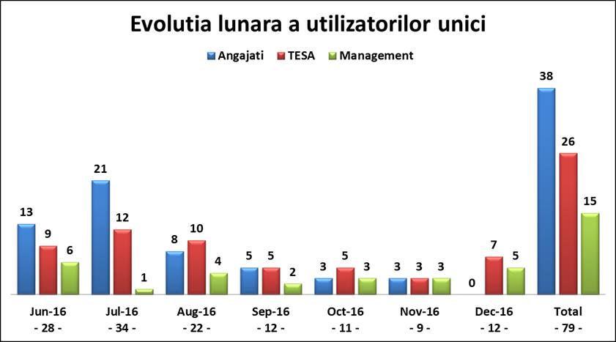
Ce s-a întâmplat în decurs de 6 luni?
Nr. angajați care au beneficiat de
servicii medicale prin asigurare
79
Top 5 specializări accesate:
23,58% Fizioterapie
12,78% Dermatologie
11.84% Cardiologie
10,36% Oftalmologie
10,18% Medicină internă

Slide 10
Ce știe Alina după 1 an
Angajații au nevoie de servicii medicale, iar asigurarea de sănătate este printre cele mai accesate beneficii;
Asigurarea de sănătate este un beneficiu ușor de implementat și accesat;
Acest beneficiu poate fi ajustat în funcție de nevoile angajaților cu ajutorul expertului în beneficii medicale;
Asigurarea de sănătate este deductibilă in totalitate, iar bugetul economisit poate fi convertit in programe dedicate angajaților.

Slide 11
Mulțumesc!
Despre Signal Iduna
Dan Dobre
Locul 1 pe segmentul asigurărilor de sănătate în România.
Director Comercial
dan.dobre@signal-iduna.ro
Peste 200 de pachete
corporate personalizate.
www.signal-iduna.ro
Signal Iduna Romania
SIGNAL IDUNA Romania
telefon: 0740 258 607
Peste 650 de clinici cu
decontare directă în rețea.
Peste 2,6 milioane clienți cu asigurări
de sănătate la nivel de grup.

